Slide 1

فُرُوضُ الوُضُوء
التربية الإسلامية – الجزء الأول
الصف الثالث الابتدائي
الفصل الدراسي الأول

Slide 2

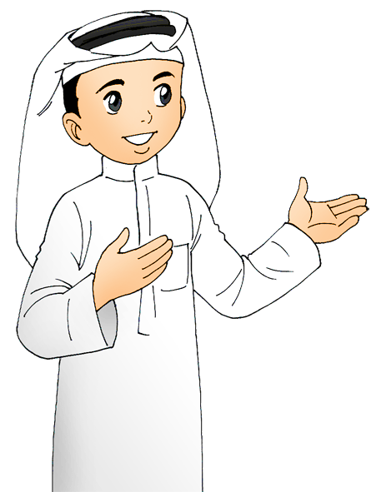
فروض الوضوء ـ التربية الإسلامية
أهداف الدرس ـ أتعلم اليوم:
)1( تَعْدَادَ فُروض الوُضوء.
(2) تَبْيِينَ الحُكْمِ الشَّرْعِيِّ لِترْكِ فَرْضٍ مِن فُرُوض الوُضُوء.
(3) أَدَاءَ الوُضُوءِ بِكَيْفِيَّة صَحِيحَة.

Slide 3



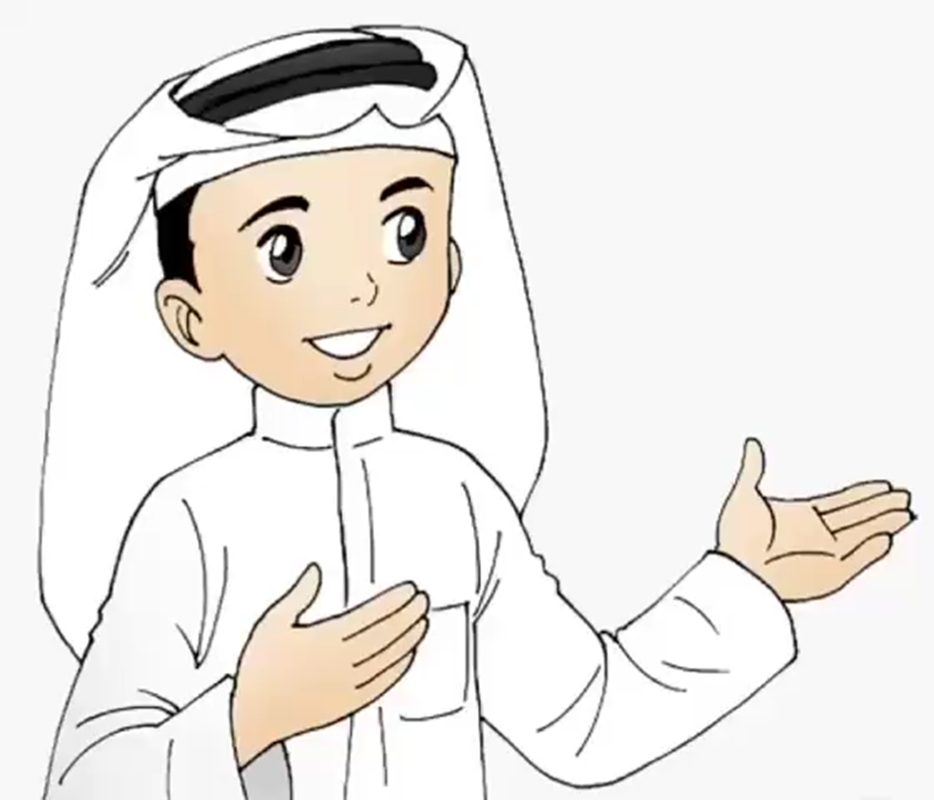

فروض الوضوء – التربية الإسلامية
تمهيـد
انْظرُوا إلى هَذَا البَيْتِ،
فَهُوَ يَقُومُ علَى أَعْمِدَةٍ.
وإِذَا أَزَلْنَا عَمُودًا مِنْهَا انْهَدَمَ جُزْءٌ مِنَ البَيْتِ أَو انْهَدَمَ كَامِلًا، فكَذَلِكَ الوُضُوء؛ فَهُوَ كالبُنْيَانِ لَهُ أَرْكَانٌ يَقُومُ عَلَيْهَا،
تُسَمَّى: فُرُوضَ الوُضُوءِ.
وفي هذا الدّرس سَنَتَعَلَّمُ إنْ شاءَ الله تعالى فُرُوضَ الوُضُوءِ
التي لا يَصِحُّ إلَّا بِفِعْلِهَا كامِلَةً عَلى الوَجْهِ الشَّرْعِيِّ الـمَطْلُوبِ.
فهيا بنا لِنَتَعَرَّف عَلَيْها.

Slide 4

فروض الوضوء – التربية الإسلامية
عزيزي المتعلم: اِقْرَأ وتَدَبَر
قال الله تعالى:
[يَا أَيُّهَا الَّذِينَ آمَنُواْ إِذَا قُمْتُمْ إِلَى الصَّلاةِ فاغْسِلُواْ وُجُوهَكُمْ وَأَيْدِيَكُمْ إِلَى الْمَرَافِقِ
وَامْسَحُواْ بِرُؤُوسِكُمْ وَأَرْجُلَكُمْ إِلَى الْكَعْبَينِ].
    أجب عما يأتي:
أَمَرَنا اللهُ تعالى في الآية الكريمة بفعل مجموعة من الأعمال قبل الصلاة،
فماذا تُسَمى؟
تُسَمى الوضوء

Slide 5
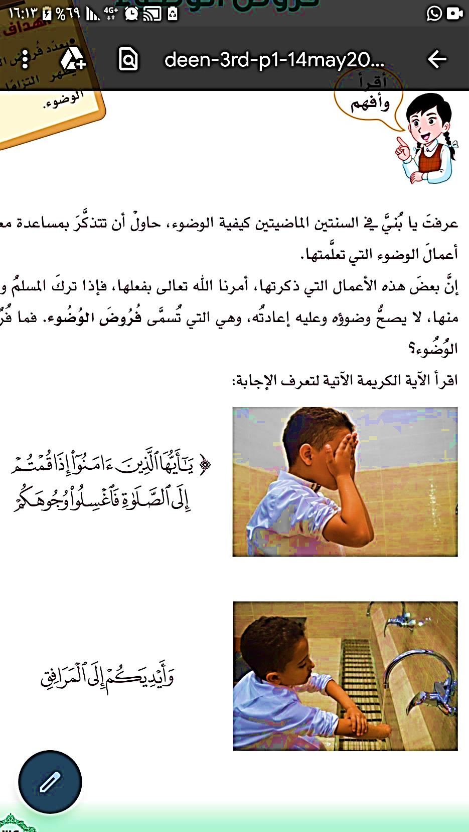
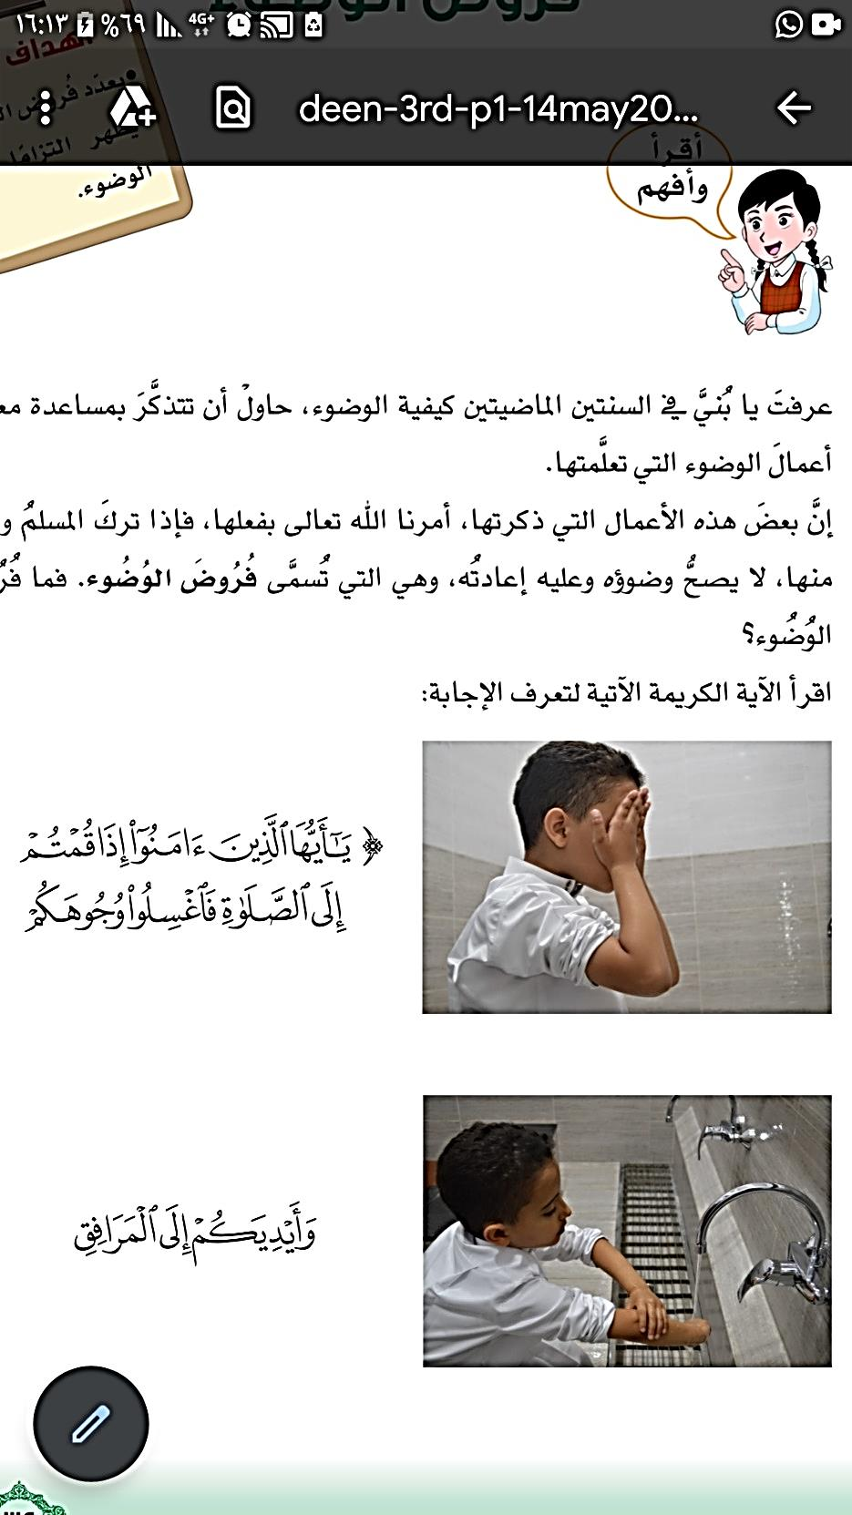
فروض الوضوء – التربية الإسلامية
{يَا أَيُّهَا الَّذِينَ آمَنُواْ إِذَا قُمْتُمْ إِلَى الصَّلاةِ فاغْسِلُواْ وُجُوهَكُمْ وَأَيْدِيَكُمْ إِلَى الْمَرَافِقِ وَامْسَحُواْ بِرُؤُوسِكُمْ وَأَرْجُلَكُمْ إِلَى الْكَعْبَينِ}
استنتج فروض الوضوء الواردة في الآية الكريمة
غسل الوجه
غسل اليدين إلى المرفقين

Slide 6
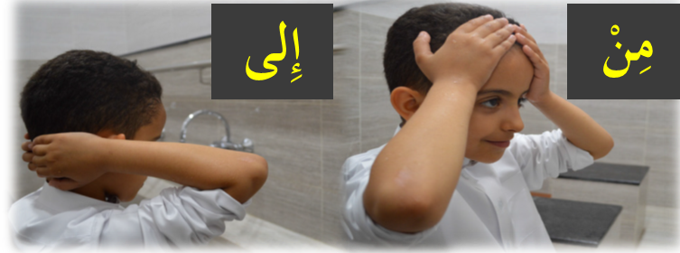
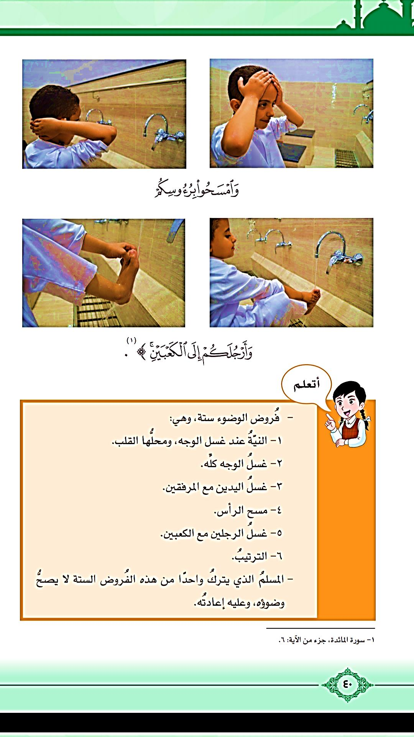
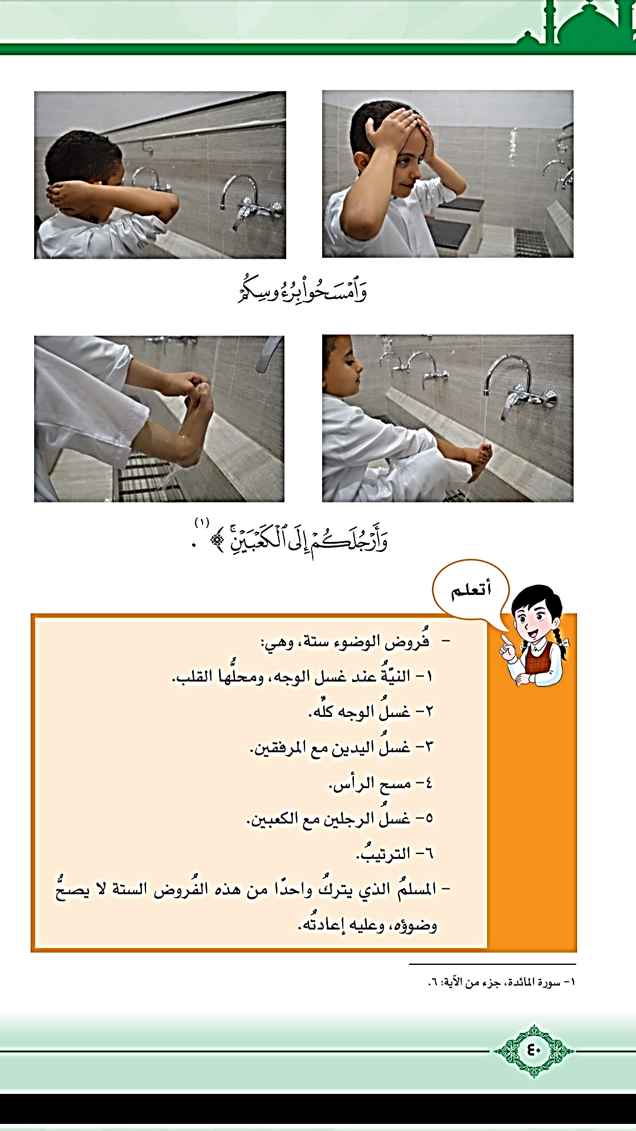
فروض الوضوء – التربية الإسلامية
{يَا أَيُّهَا الَّذِينَ آمَنُواْ إِذَا قُمْتُمْ إِلَى الصَّلاةِ فاغْسِلُواْ وُجُوهَكُمْ وَأَيْدِيَكُمْ إِلَى الْمَرَافِقِ وَامْسَحُواْ بِرُؤُوسِكُمْ وَأَرْجُلَكُمْ إِلَى الْكَعْبَينِ}
استنتج فروض الوضوء الواردة في الآية الكريمة
مسح الرأس
غسل الرجلين إلى الكعبين
لا أسرف في صبّ الماء في أثناء الوُضوء

Slide 7
فروض الوضوء – التربية الإسلامية
(6) الترتيب
الترتيب: أن يغسل المُتوضِّئُ الوجه،
ثمَّ اليدينِ إلى المرفقين، ثم يَمْسَحُ الرَّأْسَ، ثم يغسل الرجلين إلى الكَعْبَيْن،
فلا يُقدِّم عضوا على الآخر.
)1( النيّة
عند غسل الوجه
ومحلّها القلب
فروض الوضوء
)5(
غسل الرجلين
مع الكعبين
(2) غسل الوجه كلّه
أتعلم
(4)
مسح الرأس
(3)
غسل اليدين مع المرفقين.

Slide 8
فروض الوضوء – التربية الإسلامية
نشاط
عزيزي المتعلم
س: شَاهَدْتَ أَخَاكَ يُسْرِعُ في الوُضُوءِ، وَلَمْ يَغْسِل رِجْلَيْهِ إِلَى الكَعْبَيْنِ،
ثُمَّ ذَهَبَ مُسْرِعًا لِيُصَلِّي قَبْلَ أَنْ يَفُوتَهُ مَوْعِدُ فِلْمِهِ الكَرْتُونِيّ الـمُفَضَّل.
ما حُكم وُضُوءِ أَخِيكَ الصَّغِير؟ وَلماذا؟
ج: وُضُوؤُهُ غَيْرُ صَحِيحٍ؛ لِأَنَّهُ تَرَكَ فَرْضًا مِنْ فُرُوضِ الوُضُوءِ.
س: مَاذا عَلَيْك فِعْلُهُ في هَذِهِ الحَال؟
ج: أَنْصَحُهُ وَأُعَلِّمُهُ بِلُطْفٍ الكيفيةَ الصحيحةَ للوضوء،
ثم أوجِّهُهُ ليعيد صلاتَه.

Slide 9

فروض الوضوء – التربية الإسلامية
حُكْمُ تَرْك وَاحِدٍ مِنْ هَذِهِ الفُرُوضِ السِّتَّةِ
أتعلم
لَا يَصِحُّ وُضُوءُ الـمُسْلِمِ إِذَا تَرَكَ وَاحِدًا مِنْ هَذِهِ الفُرُوضِ، وَعَلَيْهِ إِعَادَتُهُ.
ما شاء الله رائع...!!!.
أُرَتِّبُ الكلمات الآتية لأُكوِّنَ حُكما شرعيًّا:
وُضُوؤُهُ ـ مَنْ تَرَكَ ـ لَمْ يَصِحّ ـ أَحَدَ ـ الوُضُوءِ ـ وَعَلَيْهِ ـ فُرُوضِ ـ إِعَادَتُهُ
نشاط
مَنْ تَرَكَ أَحَدَ فُرُوضِ الوُضُوءِ لَمْ يَصِحّ وُضُوؤُهُ وَعَلَيْهِ إِعَادَتُهُ.

Slide 10
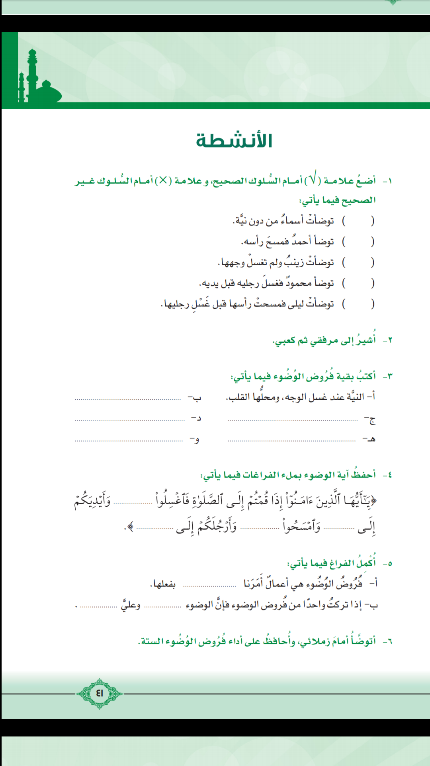
فروض الوضوء – التربية الإسلامية
نشاط
✗
✓
✗
✗
✓

Slide 11
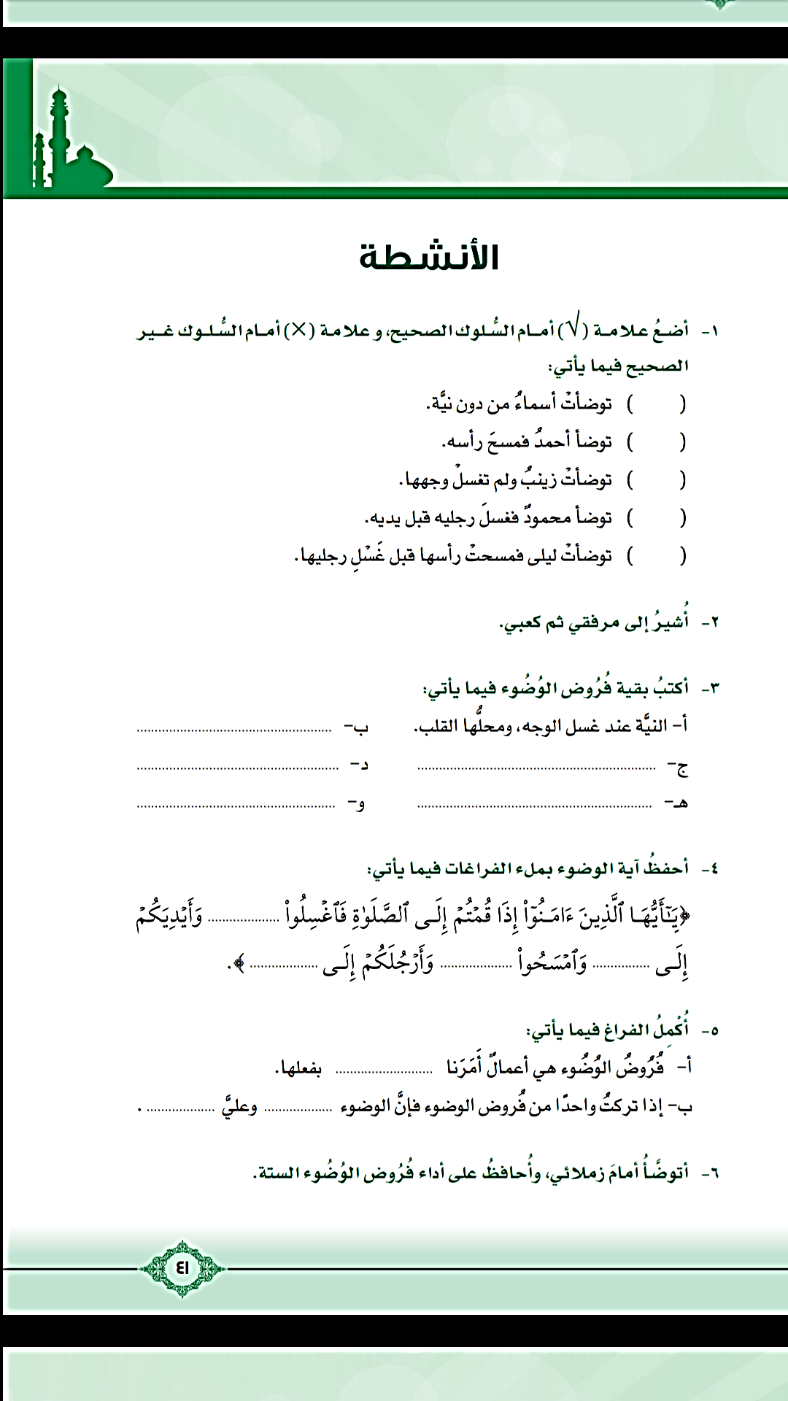
فروض الوضوء – التربية الإسلامية
نشاط
كعبي
مرفقي

Slide 12
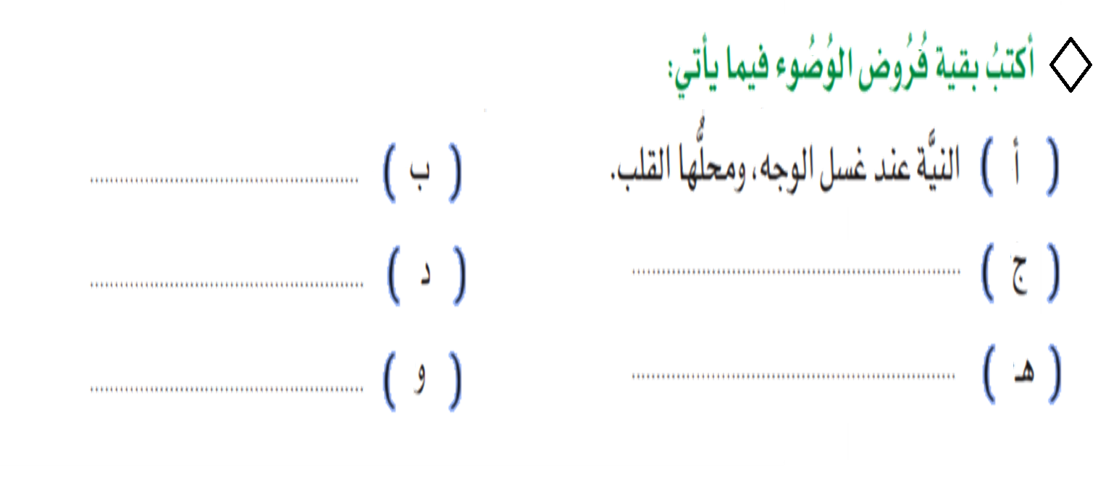
فروض الوضوء – التربية الإسلامية
نشاط
غَسْلُ الوَجه كلِّه.
مَسْحُ الرَّأْس.
غَسْلُ اليَدَيْنِ مع المرفقين.
التَّرتيب.
غَسْلُ الرِّجلين مع الكَعْبَيْن.

Slide 13
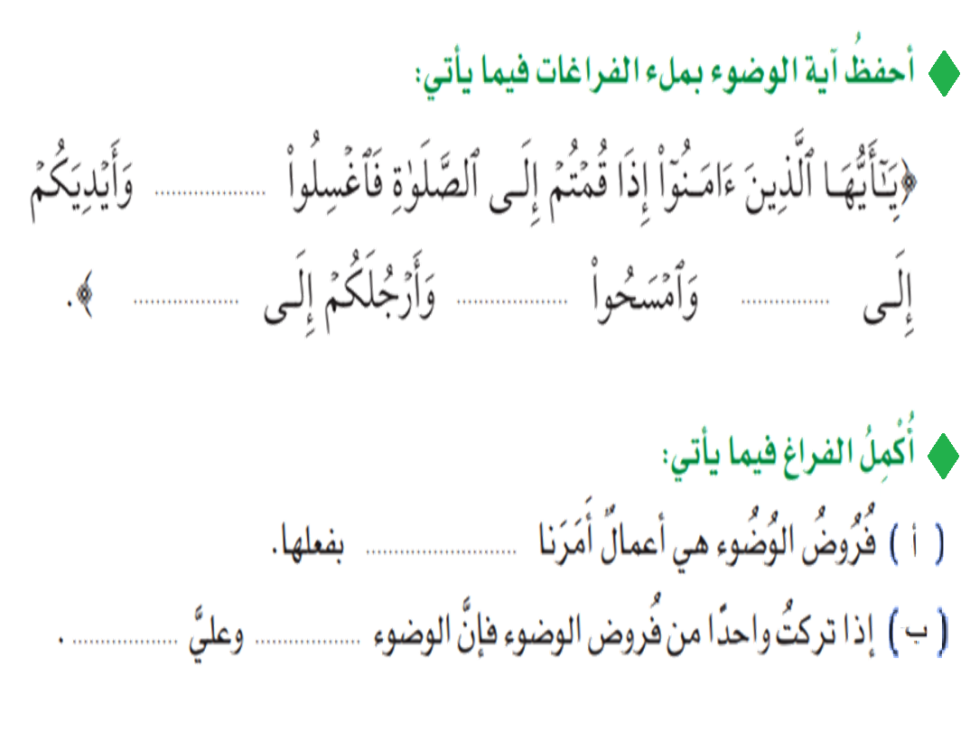
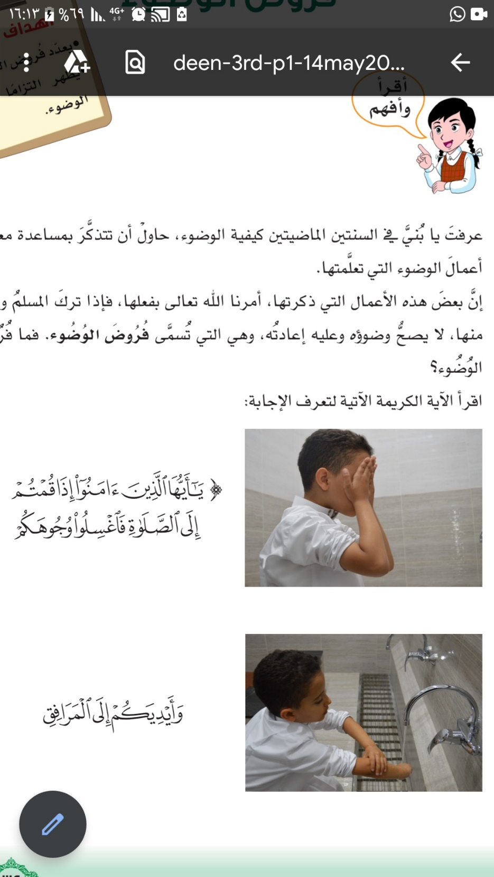
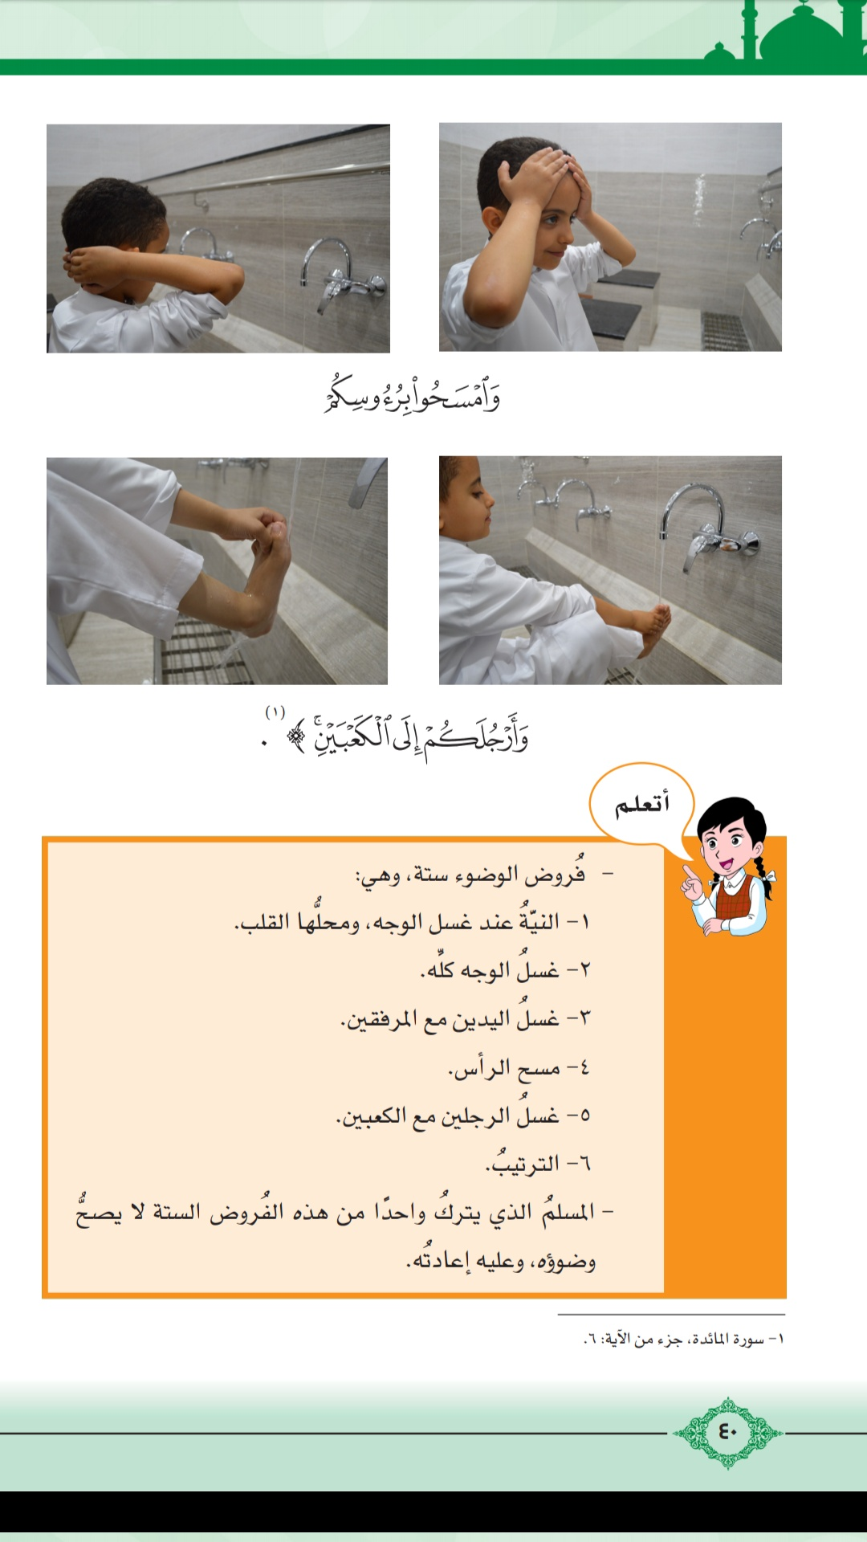

فروض الوضوء – التربية الإسلامية
نشاط
الله تعالى
إِعادَتُه
غَيْرُ صحيح

Slide 14

فروض الوضوء – التربية الإسلامية
أنا أَقْتَدِي بِالرَّسُولِ
صلى الله عليه وسلم فَأُحَافِظُ عَلَى الوُضُوءِ دَائِمًا.
أقْتدي بنَبِيِّي (عليه الصلاة والسلام)

Slide 15


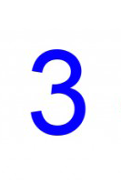
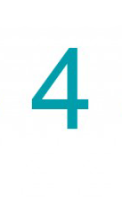
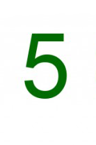

فروض الوضوء – التربية الإسلامية
أكمل المخطط الآتي بما يناسب
النشاط الختامي
الوضوء
حكم ترك فَرْضٍ من فُرُوضِ الوُضوء
فروض الوضوء
لا يصح وضوؤه، وعليه الإعادة.
النية عند غسل الوجه، ومحلّها القلب.
غسل الوجه كلِّه.
غسل اليدين مع المرفقين.
مسح الرأس.
غسل الرجلين مع الكعبين.
الترتيب.

Slide 16

فروض الوضوء – التربية الإسلامية
دعواتنا للجميع
بالنجاح والتوفيق
اِنْتَهى الدرس

